Slide 1

整理和复习
R·六年级下册

Slide 2
知识梳理
比例的意义
比例的意义和基本性质
比例的基本性质
解比例
正比例和反比例
正比例
比例
反比例
比例尺
比例的应用
图形的放大与缩小
用比例解决问题

Slide 3

理练结合
1.说一说：什么是比？什么是比例？比和比例有什么联系和区别？
【教材P63 第1题】
先小组内讨论、交流。

Slide 4
比的意义和性质
 | 比 | 比例
意义
各部分名称 | 0.9 : 0.6 ＝ 1.5 | 9 : 12 ＝ 3 : 4
基本性质
两个数相除，又叫作这两个数的比
表示两个比相等的式子叫作比例
前项
后项
比值
外项
内项
内项
外项
比的前项和后项同时乘或除以相同的数（0除外），比值不变
在比例里，两个外项的积等于两个内项的积

Slide 5


判断每组里的两个比能不能组成比例，说说你的判断方法。
6∶3和8∶4
2∶ 和4∶50
6∶3=2 8∶4=2
2=2，所以6∶3=8∶4，可以组成比例。
2∶ =0.8 4∶50=0.08
0.8≠0.08，所以不能组成比例。

Slide 6

2.解比例的依据是什么？解下面的比例。
【教材P63 第2题】
4
5
1
2
1.2
3
（1）
=
（2）
（3）
=
x∶ = ∶4
x
6
2
3
2.5
x
解：5x = 4×6
1
2
解：4x = ×
解：1.2x = 3×2.5
x = 4.8
2
3
1
x = 6.25
x =
12
（4）6.5∶x = 3.25∶4
解：3.25x = 6.5×4
解比例的依据是比的基本性质。
x = 8

Slide 7
3.下面每个表中的两个量，哪些成比例关系？成正比例关系还是反比例关系？哪些不成比例关系？
（1）从甲地到乙地的路程是240km，汽车行驶的速度与时间如下表。
【教材P63 第3题】
速度/（千米/时） | 40 | 50 | 60 | 80 | 100
时间/时 | 6 | 4.8 | 4 | 3 | 2.4
速度×时间=路程
路程一定，汽车行驶的速度与时间成反比例关系。

Slide 8
3.下面每个表中的两个量，哪些成比例关系？成正比例关系还是反比例关系？哪些不成比例关系？
（2）圆锥的高是30cm，它的底面积与体积如下表。
【教材P63 第3题】
底面积/cm² | 5 | 8 | 10 | 16 | 20
体积/cm³ | 50 | 80 | 100 | 160 | 200
1
圆锥体积÷底面积= ×高
3
圆锥的高一定，它的底面积与体积成正比例关系。

Slide 9
3.下面每个表中的两个量，哪些成比例关系？成正比例关系还是反比例关系？哪些不成比例关系？
（3）圆的半径与面积如下表。
【教材P63 第3题】
半径/cm | 1 | 2 | 3 | 4 | 5
面积/cm² | π | 4π | 9π | 16π | 25π
圆的面积
= 圆周率×半径
半径
圆的面积变化，圆的半径也变化，半径和面积是两个相关联的量，但比值不一定，乘积也不一定，不成比例关系。

Slide 10


关于比例尺和图形的放大与缩小你都知道什么？
图上距离
或
=比例尺
图上距离∶实际距离=比例尺
实际距离
按将实际距离缩小还是放大分，可以分为缩小比例尺和放大比例尺。
图形按比放大或缩小，放大或缩小后的图形大小变了，形状不变。

Slide 11
4.填空。
（1）一幅地图中两地的图上距离是5cm，它们之间的实际距离是15km，这幅地图的比例尺是( )。
（2）大小两个圆的半径之比是5∶3。它们的直径之比是( )，周长之比是( )，面积之比是( )。
（3）把一个长5cm、宽3cm的长方形按3∶1放大，得到的图形的面积是( )cm²。
【教材P64 练习十二 第1题】
1∶300000
5∶3
5∶3
25∶9
135

Slide 12
5.（1）李叔叔开车从甲地到乙地，前2小时行驶了100km。照这样的速度，从甲地到乙地一共要用3小时，甲乙两地相距多远？
【教材P63 第4题】
解：设甲乙两地相距 x km。
x
100
=
3
2
2x = 3×100
x = 150
答：甲乙两地相距150km。

Slide 13
（2）李叔叔开车从甲地到乙地一共用了3小时，每小时行50km。原路返回时每小时行驶60km，返回时用了多长时间？
你能说一说用比例解决问题时要注意什么吗？
解：设返回时用了x小时。
60x = 3×50
x = 2.5
答：返回时用了2.5小时。

Slide 14
随堂练习
1.下面各题中的两种量之间是否有比例关系？如果有，成什么比例关系 ？
（1）比例尺一定，两地的实际距离和图上距离。
（2）积（0除外）一定，一个因数和另一个因数。
【教材P64 练习十二 第2题】
两地的实际距离和图上距离成正比例关系。
一个因数和另一个因数成反比例关系。

Slide 15
随堂练习
1.下面各题中的两种量之间是否有比例关系？如果有，成什么比例关系 ？
（3）梯形的上底和下底不变，梯形的面积和高。
（4）如果y=5x，y和x。
【教材P64 练习十二 第2题】
梯形的面积和高成正比例关系。
y和x成正比例关系。

Slide 16
2.一辆运货汽车从甲地到乙地，平均每小时行驶72km，10小时到达。回来时空车原路返回，每小时可行驶90km，多长时间能够返回甲地？
【教材P62 练习十一 第10题】
解：设x小时能够返回甲地。
90x = 72×10
x = 8
答：8小时能够返回甲地。

Slide 17
3.小芳的姐姐在上大学，妈妈每个月（按30天算）按每天40元的标准给她一笔生活费。
（1）如果姐姐每天花30元，一个月的生活费够花多少天？
【教材P62 练习十一 第11题】
解：设一个月的生活费够花x天。
30x=30×40
x=40
答：一个月的生活费够花40天。

Slide 18
3.小芳的姐姐在上大学，妈妈每个月（按30天算）按每天40元的标准给她一笔生活费。
（2）如果一个月的生活费姐姐花了32天，平均每天花多少钱？
【教材P62 练习十一 第11题】
40×30÷32=37.5（元）
答：平均每天花37.5元。

Slide 19
4.在一幅比例尺是1∶2000000的地图上，量得甲、乙两个城市之间的距离是5.5cm。在另一幅比例尺是1∶5000000的地图上，这两个城市之间的图上距离是多少？
【教材P64 练习十二 第3题】
解：设甲、乙两个城市之间的实际距离是 x cm。
1
5.5
=
2000000
x
x = 11000000

Slide 20
4.在一幅比例尺是1∶2000000的地图上，量得甲、乙两个城市之间的距离是5.5cm。在另一幅比例尺是1∶5000000的地图上，这两个城市之间的图上距离是多少？
【教材P64 练习十二 第3题】
解：设在1∶5000000的地图上，甲、乙两个城市之间的图上距离是 y cm。
1
y
=
5000000
11000000
y = 2.2
答：这两个城市之间的图上距离是2.2cm。

Slide 21
【教材P64 练习十二 第4题】
5.一个服装店的所有服装都按同样的折扣销售。
（1）李阿姨买了一件上衣，原价250元，现价150元。李阿姨还想买一条裤子，原价180元，现价多少钱？
解：设现价x元。
150
x
=
250
180
250x = 150×180
x = 108
答：现价108元。

Slide 22
（2）张叔叔带的钱，如果买现价90元一件的衬衫，正好可以买4件。如果买原价200元一件的夹克衫，能买多少件？
解：设能买x件。
150
90×4 = 200×
×x
250
120x = 360
x = 3
答：能买3件。

Slide 23
（3）如果用x表示原价，y表示现价，y和x的关系式为__________。
y=60%x

Slide 24


课堂小结
同学们，今天的数学课你们有哪些收获呢？

Slide 25
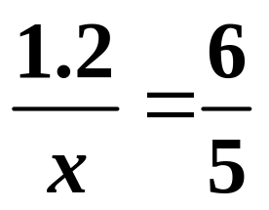
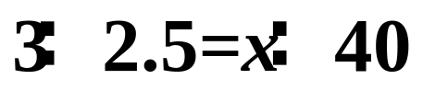


巩固练习
一、解比例。
选自“状元成才路”系列丛书

Slide 26
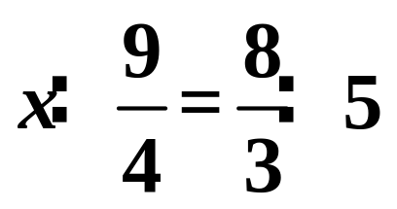
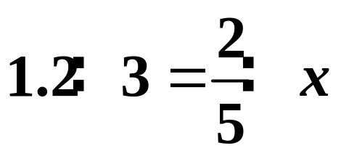
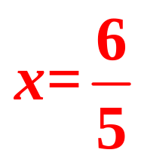
选自“状元成才路”系列丛书

Slide 27
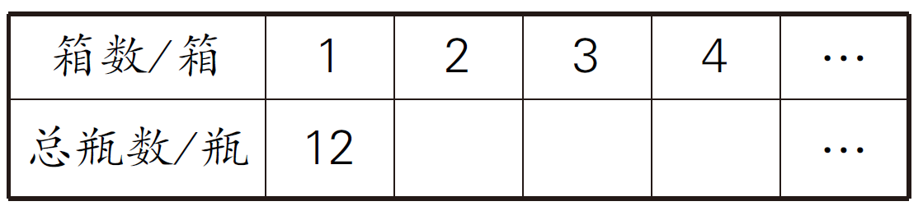
二、解决问题。
1.一箱啤酒有12瓶。
（1）请完成下表。
24
36
48
选自“状元成才路”系列丛书

Slide 28
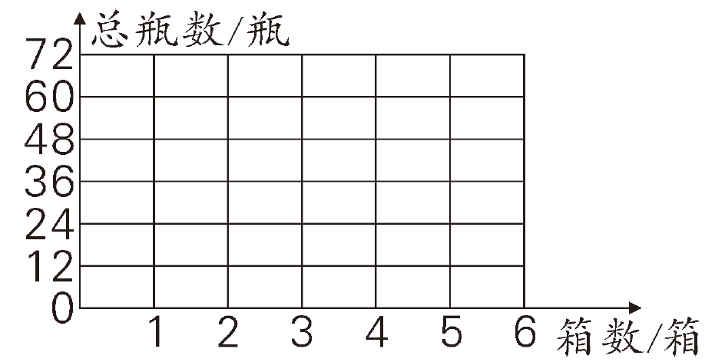
(2)根据表中数据，在图中描出箱数和总瓶数对应的点，再把它们按顺序连接起来。
选自“状元成才路”系列丛书

Slide 29
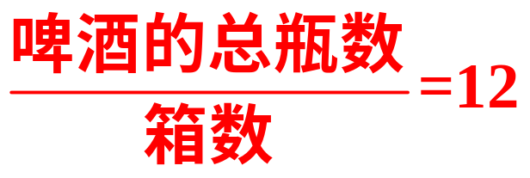
（3）根据图象判断，啤酒的总瓶数和箱数成什么比例关系？为什么？
啤酒的总瓶数和箱数成正比例关系，因为 ，即它们的比值一定。
选自“状元成才路”系列丛书

Slide 30
（4）8箱啤酒有多少瓶？ 144瓶啤酒可以装多少箱？
12×8=96(瓶)
144÷12=12 (箱)
答：8箱啤酒有96瓶。144瓶啤酒可以装12箱。
选自“状元成才路”系列丛书

Slide 31
2.一个榨油厂用80kg油菜籽可榨油32kg，照这样计算。
（1）120 t油菜籽可榨油多少吨？
（2）如果要榨油25.2 t，需要多少吨油菜籽？
选自“状元成才路”系列丛书

Slide 32
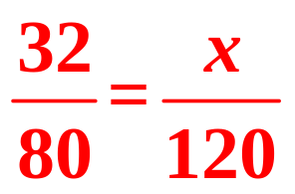

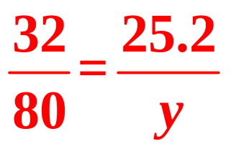
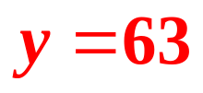
2.（1）解：设120 t油菜籽可榨油 x t。
（2）解：设如果要榨油25.2t，需要 y t油菜籽。
答：120 t油菜籽可榨油48t。
答：需要63 t油菜籽。
选自“状元成才路”系列丛书

Slide 33
3.一些货车运一批水泥，如果每次运16.5t，18次可以运完。如果每次运27t，多少次可以运完？
解：设x次可以运完。
27x=16.5×18
x=11
答：11次可以运完。
选自“状元成才路”系列丛书

Slide 34
4.在比例尺是1∶50000000的地图上，量得甲、乙两地的距离是8cm，一架飞机上午10时从甲地飞往乙地，下午2时到达。这架飞机平均每小时飞行多少千米？
选自“状元成才路”系列丛书

Slide 35
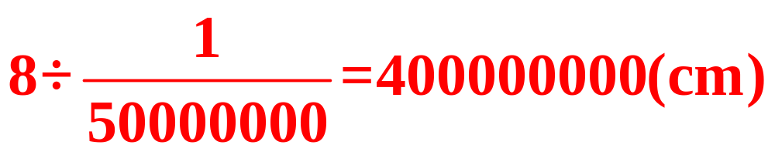
400000000 cm= 4000 km
上午10时至下午2时是4小时
4000÷4 = 1000(km)
答：这架飞机平均每小时飞行1000千米。
选自“状元成才路”系列丛书

